Slide 1
Формирование стремления к самостоятельности и самообслуживанию у детей раннего возраста.

Slide 2
Ранний возраст является сложным для ребёнка и очень насыщенным. У маленького человечка появляется стремление к самостоятельности. И если его в этот момент не поддержать, не дать или не закрепить определённые навыки самообслуживания, то впоследствии ребёнок не приобретёт такие качества как трудолюбие и аккуратность, бережное отношение к вещам. Самообслуживание играет определённую роль в развитии ребёнка. Именно с раннего возраста начинают формироваться такие черты характера, как воля, уверенность в себе, желание добиться успеха, стремление к цели, активность и упорство в её достижении. А происходит это именно с привития навыков самообслуживания.

Slide 3
Самообслуживание – это основа освоения ребёнком культурно-гигиенических навыков: навыков приёма пищи, раздевания и одевания, умывания и мытья рук.

Slide 4
Базовые навыки самообслуживания
Навыки опрятности:
При небольшой помощи взрослых пользоваться: − носовым платком; − полотенцем; − горшком; − расчёской; − салфеткой.
Замечать непорядок в одежде, устранять его при помощи взрослых.

Slide 5
Навыки приёма пищи:
Жевать с закрытым ртом.
2. Пользоваться ложкой (умение держать ложку, набрать в неё еду, поднести ко рту).
3. Пить из чашки, держа её двумя руками.
4. Брать самостоятельно, откусывать кусочки хлеба.

Slide 6
Навыки одевания и раздевания:
Умение одевать (снимать) различные предметы одежды в определённой последовательности при небольшой помощи взрослых.
2. Застёгивание пуговиц, завязывание поясков, бантов на одежде при небольшой помощи взрослых.

Slide 7
Формирование навыков самообслуживания в ДОУ осуществляется в двух формах:
− индивидуальной (отрабатываются отдельные операции);
− групповой (создаются объективные условия необходимости реализации данного навыка: поведение ребёнка подчиняется общему для всей группы детей правилу; при этом работает механизм подражания).

Slide 8
Методы формирования навыков самообслуживания
I группа методов
Обеспечить создание у детей практического опыта общественного поведения − Показ действия.
− Пример взрослого или других детей (деятельность подражания).
− Метод приучения (систематические упражнения).
− Целенаправленное наблюдение (питает детский опыт, исподволь формирует отношение к наблюдаемому и положительно влияет на формирование навыка).
− Метод игры (даёт возможность самостоятельно, свободно использовать полученные знания, навыки в процессе игры с куклой – одеть куклу, умыть и т.д.)
II группа методов
Формирование эмоционального отношения к процессу самообслуживания − Использование литературных произведений, малых форм фольклорного жанра: песенок, потешек.
− Рассматривание иллюстраций, картин (« Дети моют руки», « Дети обедают» и т.д.). − Вопросы к детям, побуждающие к решению проблемы («Кукла Катя испачкалась, что делать?»)

Slide 9
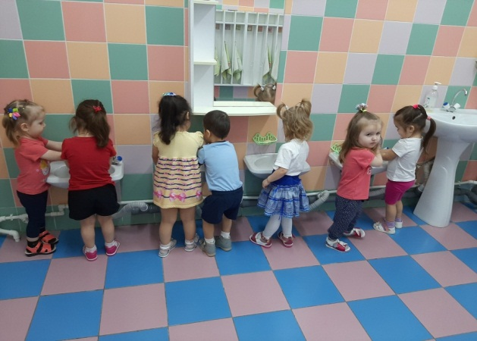
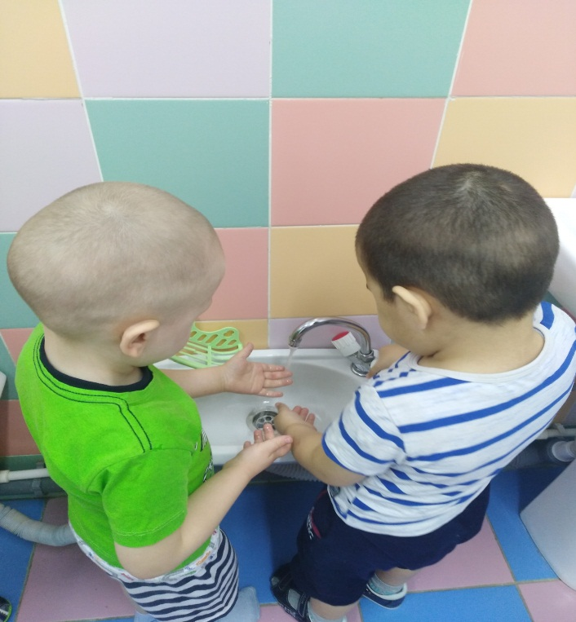
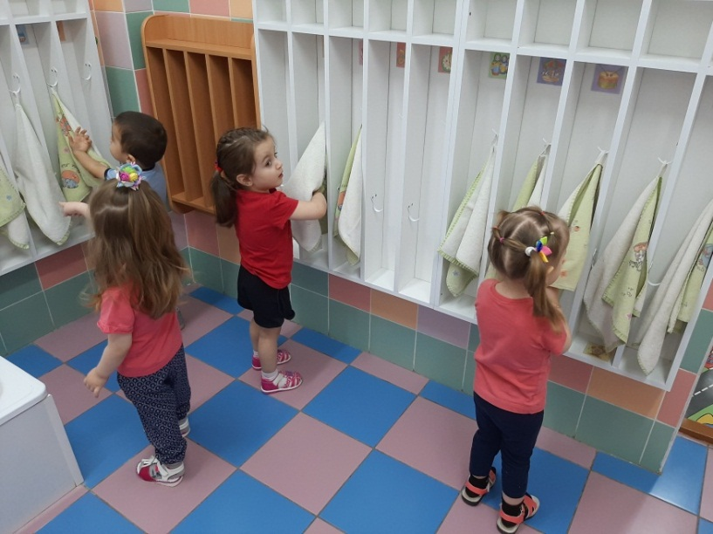
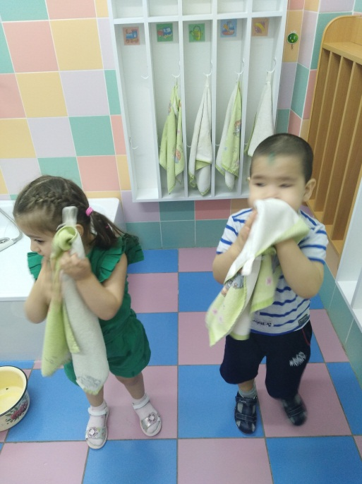
Навыки опрятности:
Моем глазки, моем щёчки Моем уши и ладошки!

Slide 10
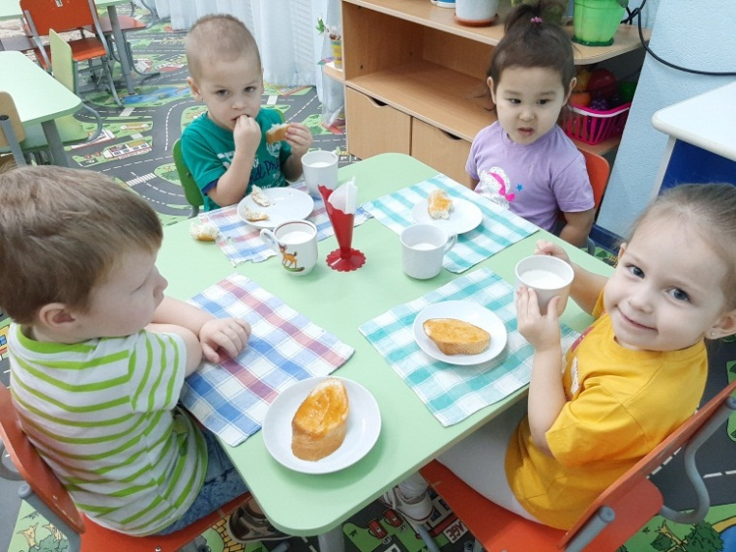
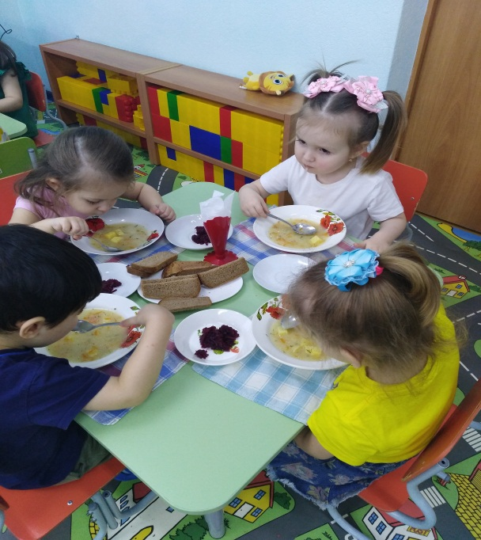
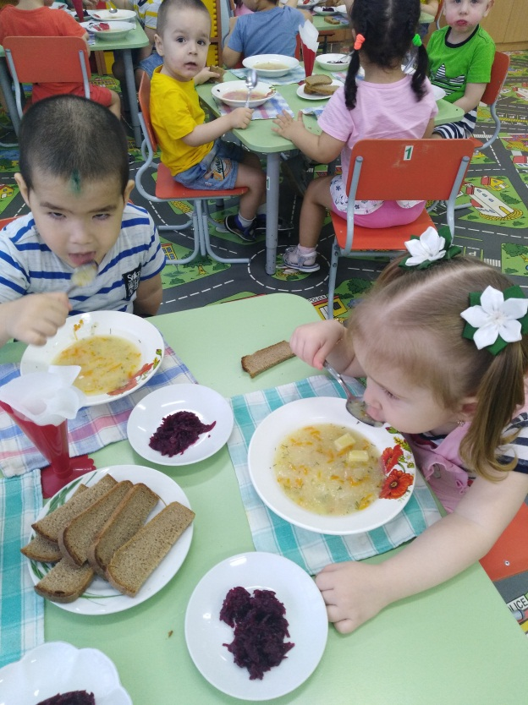
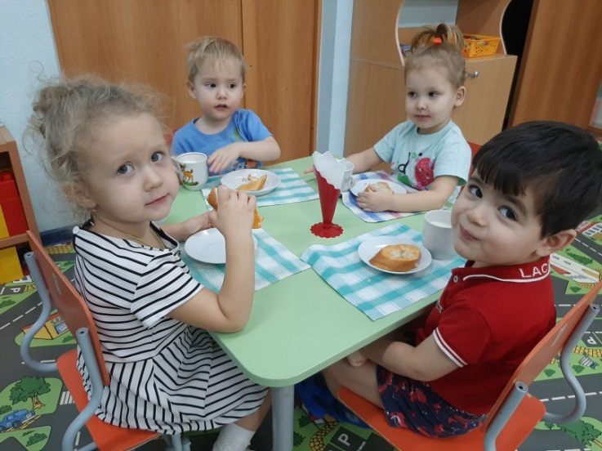
Навыки приёма пищи:
Умница Катенька, ешь кашку сладеньку, вкусную, пушистую, сладкую, душистую.

Slide 11
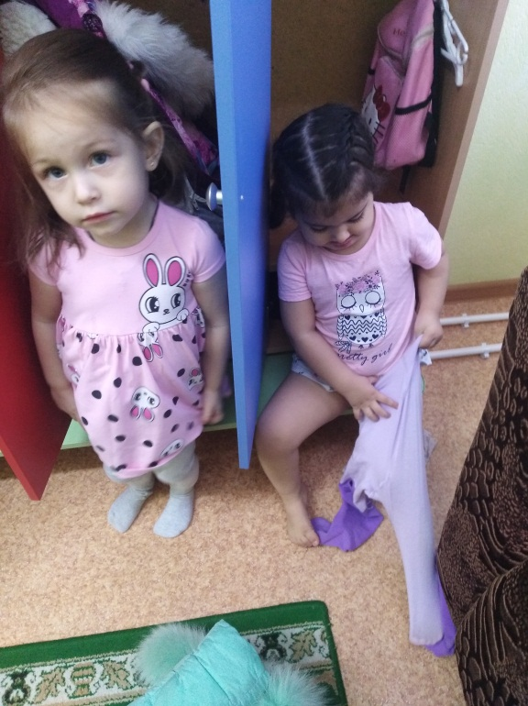
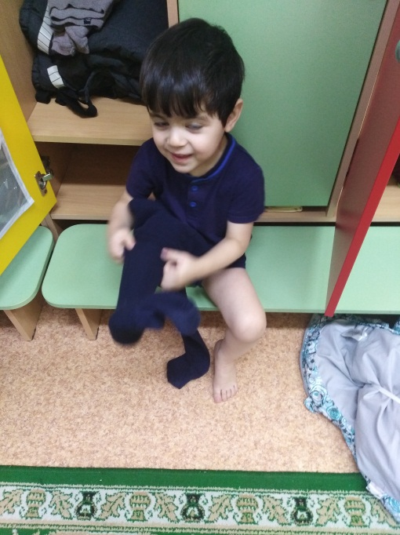
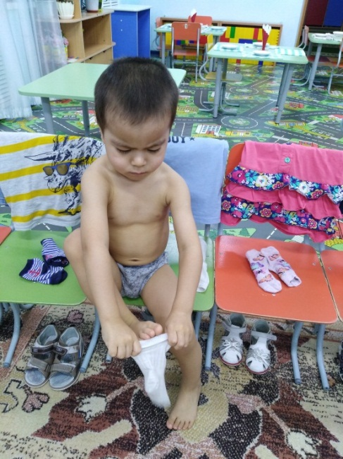
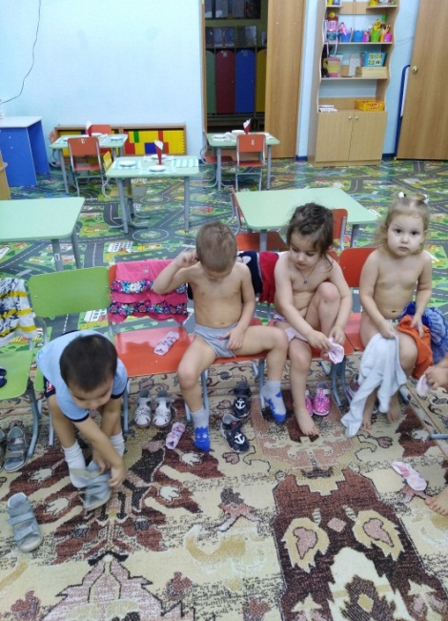
Навыки одевания и раздевания:
На мою малышку Наденем мы штанишки. Повторяй за мной слова: ножка – раз, и ножка – два! Мы пойдем гулять. Будем с детками играть.

Slide 12
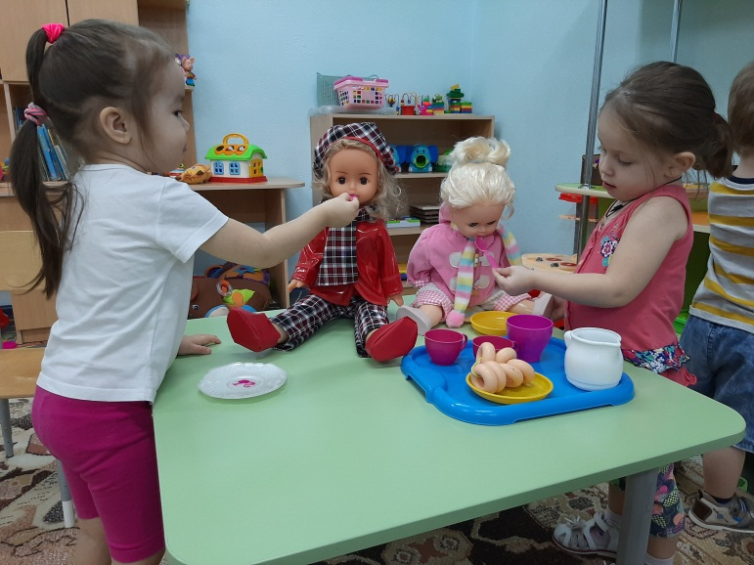
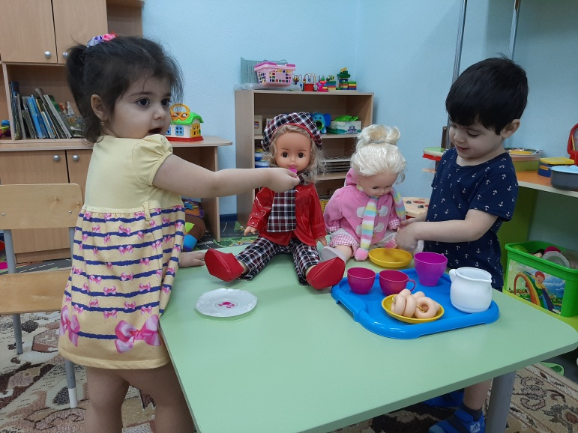
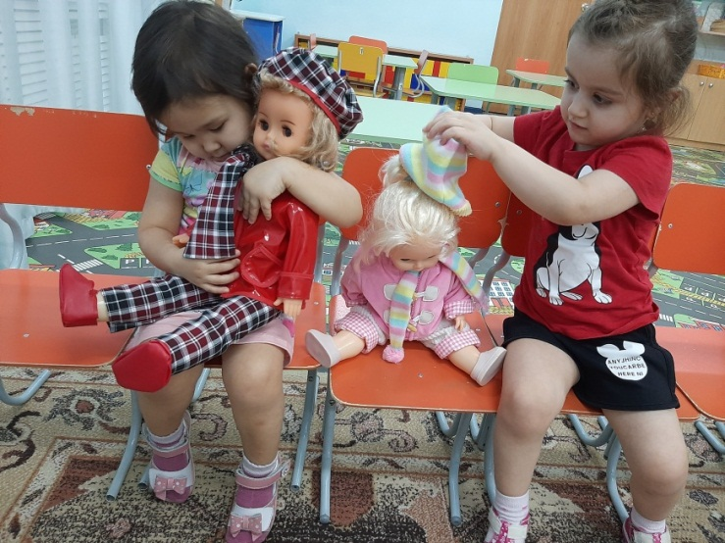
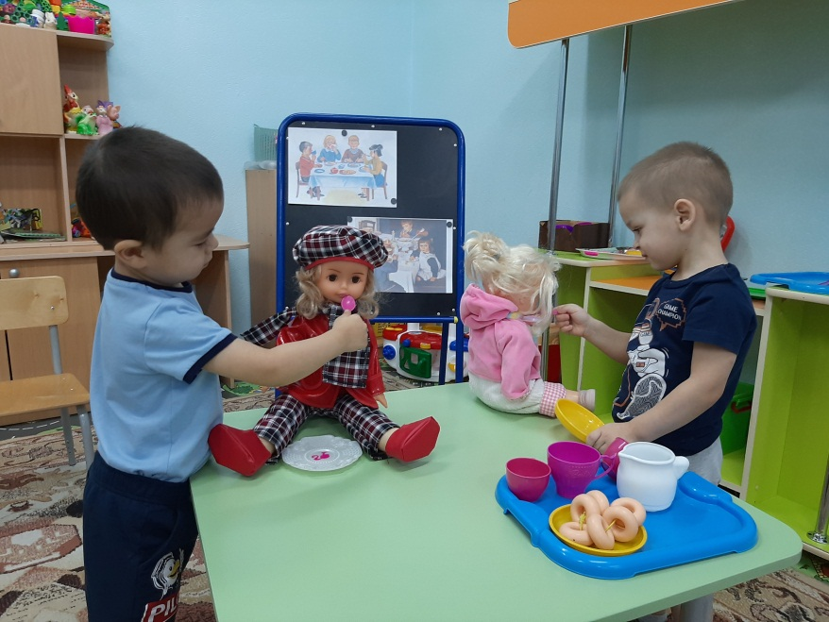
Закрепление навыков самообслуживания в игре.

Slide 13
Самообслуживание является основным видом труда маленького ребёнка. Приучение детей самим одеваться, умываться, есть формирует у них самостоятельность, меньшую зависимость от взрослого, уверенность в своих силах, желание и умение преодолевать препятствия.

Slide 14
Спасибо за внимание!

